Slide 1

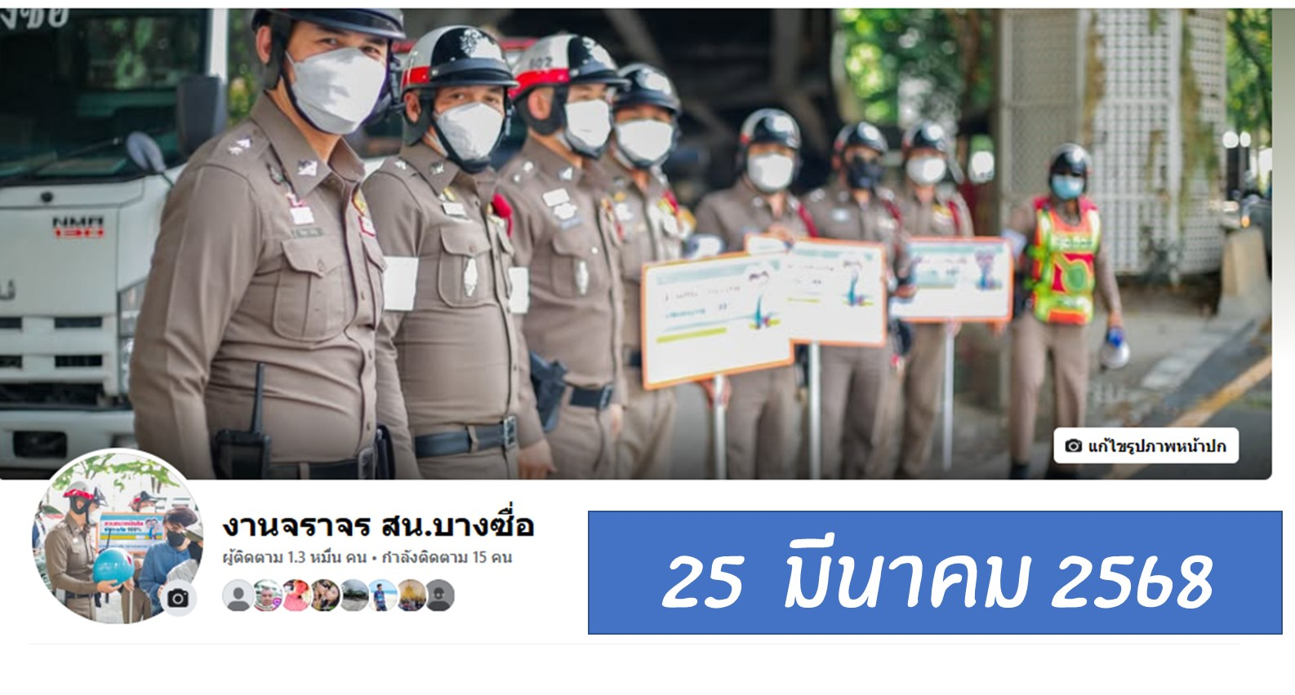

ฝ่ายจราจร สน.บางซื่อ
ขอรายงาน
ผลการปฏิบัติ
เดือน กุมภาพันธ์ 2568

Slide 2
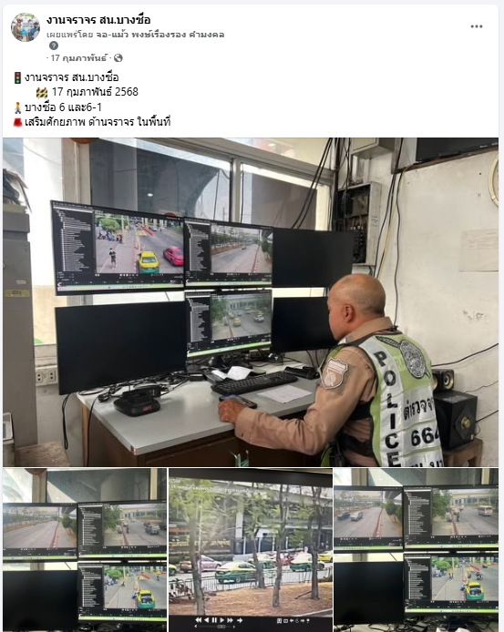
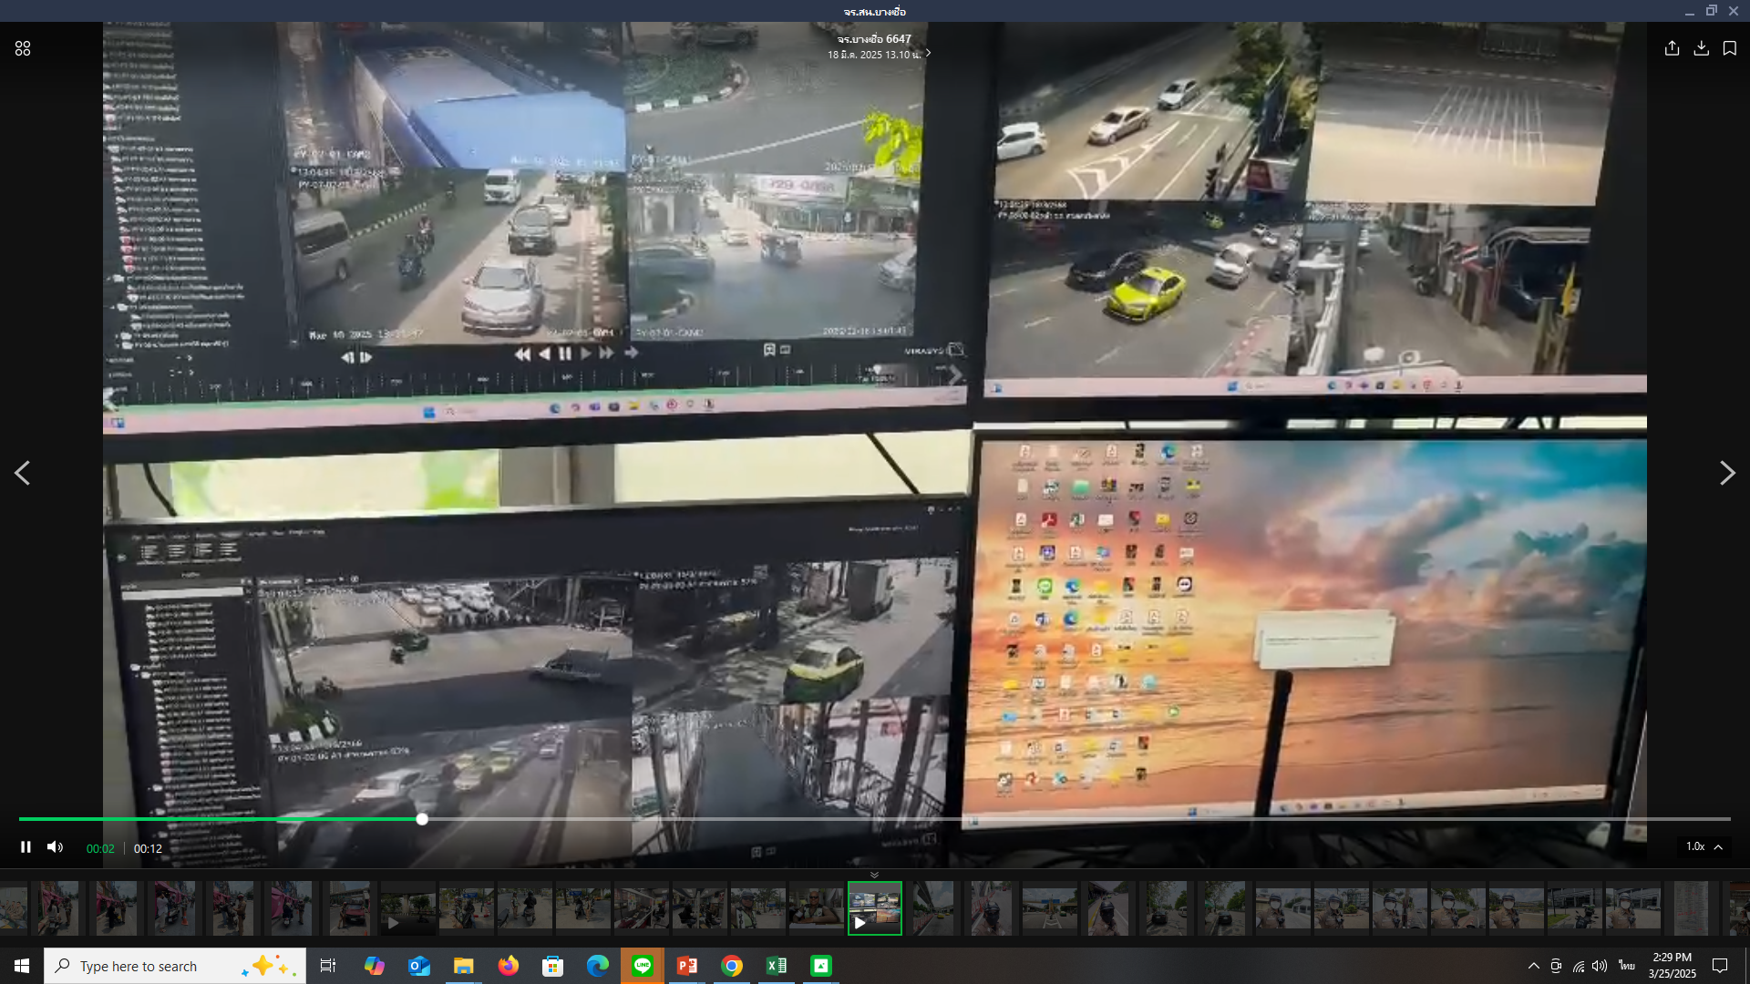
ตรวจสภาพการจราจร ผ่านทางกล้อง CCTV. ป้อมแยกกำแพงเพชร
ได้รับการสนับสนุนจากคุณสิริกร โชคชูวัฒน์ (คุณปั๊บ) กรรมการ กต.ตร สน.บางซื่อ/ผจก.จตุจักรพลาซ่า

Slide 3
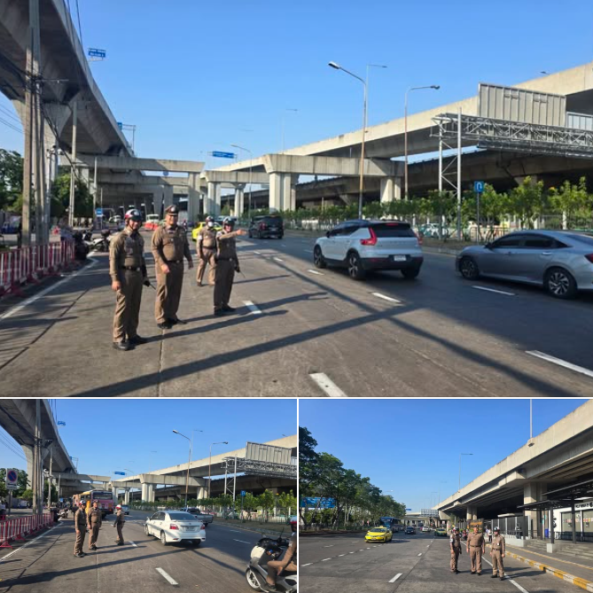
วันนี้(6 ก.พ.68) เวลา 16.00 น. พ.ต.อ.สุพล ค้ำชู รอง ผบก.น.2 (นครบาล 2-3)
อำนวยการจราจรร่วมกับ พ.ต.ท.ธีรยุทธ มีเจริญ รอง ผกก.จร.สน.บางซื่อ, พ.ต.ท.พศิน ทิพย์ขำ สว.จร.สน.บางซื่อ บริเวณด้านหน้า สถานีขนส่งผู้โดยสารกรุงเทพฯ (จตุจักร), สถานีเดินรถโดยสารขนาดเล็ก(จตุจักร) ถ.กำแพงเพชร 2 สภาพการจราจรรถมาก เคลื่อนตัวได้ดี

